Slide 1
数据模型与领域模型
数据模型
领域模型
数据模型是对数据库特征的抽象，也就是用户从数据库中看到的模型，例如一张数据表或者用户从数据表中所看到的存储信息，此模型既要面向用户又要面向系统，面向用户是需要将存储数据完整地展现在用户面前，使用户可以对数据进行增、删、改、查的操作；面向系统是对告诉计算机如何对数据进行有效的管理。主要用于对数据库管理系统（DBMS）的实现。
领域模型是对现实世界中的对象的可视化表现，又称为概念模型、领域对象模型或分析对象模型。

Slide 2
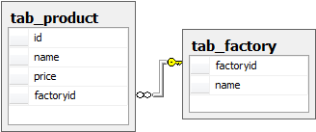
多对一单向关联
<hibernate-mapping><!-- 产品信息字段配置信息 -->
<class name="com.mr.product.Product" table="tab_product">
<id name="id" column="id" type="int"> <!-- id值 -->
<generator class="native"/>
</id>
<property name="name" type="string" length="45"><!-- 产品名称 -->
<column name="name"/>
</property>
<property name="price" type="double"><!-- 产品价格 -->
<column name="price"/>
</property>
<!-- 多对一关联映射 -->
<many-to-one name="factory" class="com.mr.factory.Factory">
<column name="factoryid"/><!-- 映射的字段 -->
</many-to-one>
</class>
</hibernate-mapping>

Slide 3
多对一双向关联
<set name="products"
inverse="true"><!-- 定义一对多映射 -->
<key column="factoryid"/>
<one-to-many class="com.mr.product.Product"/>
</set>
public class Factory {
private Integer factoryId;//生产商的id
private String factoryName;//生产商名称
private Set<Product> products;//Set集合，一个厂商所对应的所有图书
……//省略的Getter和Setter方法
}

Slide 4
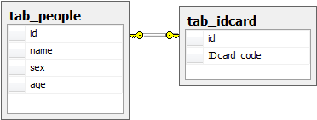
一对一主键关联
<hibernate-mapping><!-- 公民信息字段配置信息 -->
<class name=“com.mr.people.People” table=“tab_people”>
……
<one-to-one name="com.mr.idcard.IDcard”cascade="all"/>
</class>
</hibernate-mapping>
<hibernate-mapping><!-- 公民身份证字段信息配置信息 -->
<class name="com.mr.idcard.IDcard" table="tab_idcard">
……
<one-to-one name="com.mr.people.People“ constrained="true"/>
</class>
</hibernate-mapping>

Slide 5
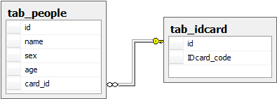
一对一外键关联
<hibernate-mapping><!-- 公民信息字段配置信息 -->
<class name="com.mr.people.People" table="tab_people">
……
<many-to-one name="idcard" unique="true">
<column name="card_id"/>
</many-to-one>
</class>
</hibernate-mapping>
<hibernate-mapping><!-- 公民身份证字段信息配置信息 -->
<class name=“com.mr.idcard.IDcard” table=“tab_idcard”>
……..
<property name="idcard_code" type="string" length="45" not-null="true">
<column name="IDcard_code"/>
</property>
</class>
</hibernate-mapping>

Slide 6
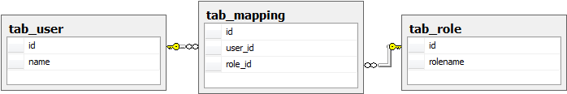
多对多关联关系
<hibernate-mapping><!-- User实体对象 -->
<class name=“com.mr.user.User” table=“tab_user”>
……
<set name="roles" table="tab_mapping">
<key column="user_id"></key>
<many-to-many class="com.mr.role.Role" column="role_id"/>
</set>
</class>
</hibernate-mapping>
<hibernate-mapping><!-- Role实体对象 -->
<class name="com.mr.role.Role" table="tab_role">
….
<set name="users" table="tab_mapping">
<key column="role_id"></key>
<many-to-many class="com.mr.user.User" column="user_id"/>
</set>
</class>
</hibernate-mapping>

Slide 7
级联操作
参 数 | 说 明
all | 所有情况下均采用级联操作
none | 默认参数，所有情况下均不采用级联操作
save-update | 在执行save-update方法时执行级联操作
delete | 在执行delete方法时执行级联操作
<one-to-one name="idcard" class="com.mr.idcard.IDcard" cascade="delete"/>

Slide 8


什么是HQL
HQL（Hibernate Query Language）查询语言是完全面向对象的查询语言，它提供了更加面向对象的封装，它可以理解如多态、继承和关联的概念。HQL看上去与SQL语句相似，但它却提供了更加强大的查询功能。它是Hibernate官方推荐的查询模式。

Slide 9

HQL语法
select "对象.属性名"
from "对象"
where "过滤条件"
group by "对象.属性名" having "分组条件"
order by "对象.属性名"
语法
select * from Employee emp where emp.flag='1'
该语句等价于：
from Employee emp where emp.flag='1'

Slide 10
实体对象查询
from Person
或者
from Person per
或者
select Person(id,name) from Person per

Slide 11
条件查询
查询性别都为“男”的员工
from Employee emp where emp.sex="男"

Slide 12
HQL参数绑定机制
利用顺序占位符“？”替代具体参数
利用引用占位符“：parameter”替代具体参数
session = HibernateUtil.getSession();
String hql = "from Employee emp where emp.sex=?";
Query q = session.createQuery(hql);
q.setParameter(0, "男");
emplist = q.list();
session = HibernateUtil.getSession();
String hql = "from Employee emp where emp.sex=:sex";
Query q = session.createQuery(hql);
q.setParameter("sex", "男");
emplist = q.list();

Slide 13
排序查询
员工信息按照ID的正序序排列
from Employee emp order by emp.id asc

Slide 14
聚合函数的应用
在HQL查询语言中，支持SQL中常用的聚合函数，如sum、avg、count、max、min等等，其使用方法与SQL中基本相同。
计算所有的员工ID的平均值。
select avg(emp.id) from Employee emp
查询所有员工中ID最小的员工信息
select min(emp.id) from Employee emp

Slide 15
分组方法
在HQL查询语言中，使用group by子句进行分组操作
分组统计男女员工的人数。
select emp.sex,count(*) from Employee emp group by emp.sex

Slide 16
联合查询
HQL查询语句中也支持联合查询的这种方式：内连接查询（inner join）、左连接查询（left outer join）、右连接查询（right outer join）和全连接查询（full join）。
通过HQL的左连接查询获取公民信息和其关联的身份证信息。
select peo.id,peo.name,peo.age,peo.sex,c.idcard_code from People peo left join peo.idcard c

Slide 17
子查询
查询年龄大于平均年龄的员工
from Employee emp where emp.age>( select avg(age) from Employee)

Slide 18
小结
本章主要介绍了Hibernate中实体对象的关联关系的映射、实体对象的继承关系、HQL查询语言等。在项目开发过程中，本章内容十分重要，读者需要掌握实体对象关系的建立及映射方法，因为Hibernate完完全全以操作对象的方式来操作数据库，同时也要注意Hibernate的缓存处理。HQL查询语言为Hibernate官方推荐的标准查询方式，几乎支持除特殊SQL扩展外的所有查询功能，需要重点掌握。当然，Hibernate框架一些更强大的功能还有待于读者进一步学习、研究。对于其QBC查询方式、抓取策略等内容本章并未提及，更多具体应用可查阅Hibernate的API文档资料。

